Slide 1

Система формирования здоровьесберегающей среды в ДОУ
Авторы проекта: Марьенкова Т.Н., Павлюк Е.И., Астанина Е.Н., Вискова Н.В.

Slide 2

Цель проекта: Сохранение и укрепление здоровья детей, формирование у родителей и педагогов ответственности за здоровье воспитанников, а у воспитанников – ответственность в деле сохранения собственного здоровья.
Задачи проекта:
- определение и разработка профилактических, коррекционных и оздоровительных мероприятий;
- создание среды, способствующей усвоению воспитанниками основ здорового образа жизни;
- комплексное решение физкультурнo-оздоровительных мероприятий педагогическим коллективом ДОУ;
- использование в работе с дошкольниками современных здоровьесберегающих технологий.

Slide 3
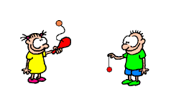
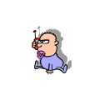

Ожидаемый результат
Снижение уровня заболеваемости
Повышение уровня физической подготовленности
Сформированность осознанной потребности в ведении здорового образа жизни
Сохранение и укрепление здоровья
Приобщение родителей к сотрудничеству с коллективом ДОУ в эффективной организации оздоровительной работы.

Slide 4
1 этап - теоретический
Виды здоровьесберегающих технологий в нашем ДОУ:
Медико-профилактические технологии
Физкультурно-оздоровительные технологии
Технологии обеспечения социально-психологического благополучия ребенка
Технологии просвещения родителей

Slide 5
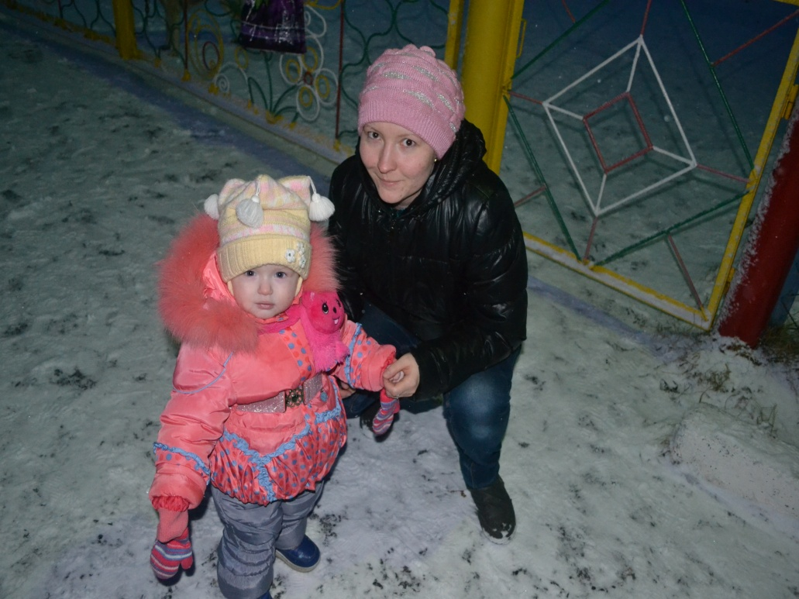
2 этап - практический
Модель внедрения здоровьесберегающих технологий:
Организация жизни детей в адаптационный период, создание комфортного режима

Slide 6
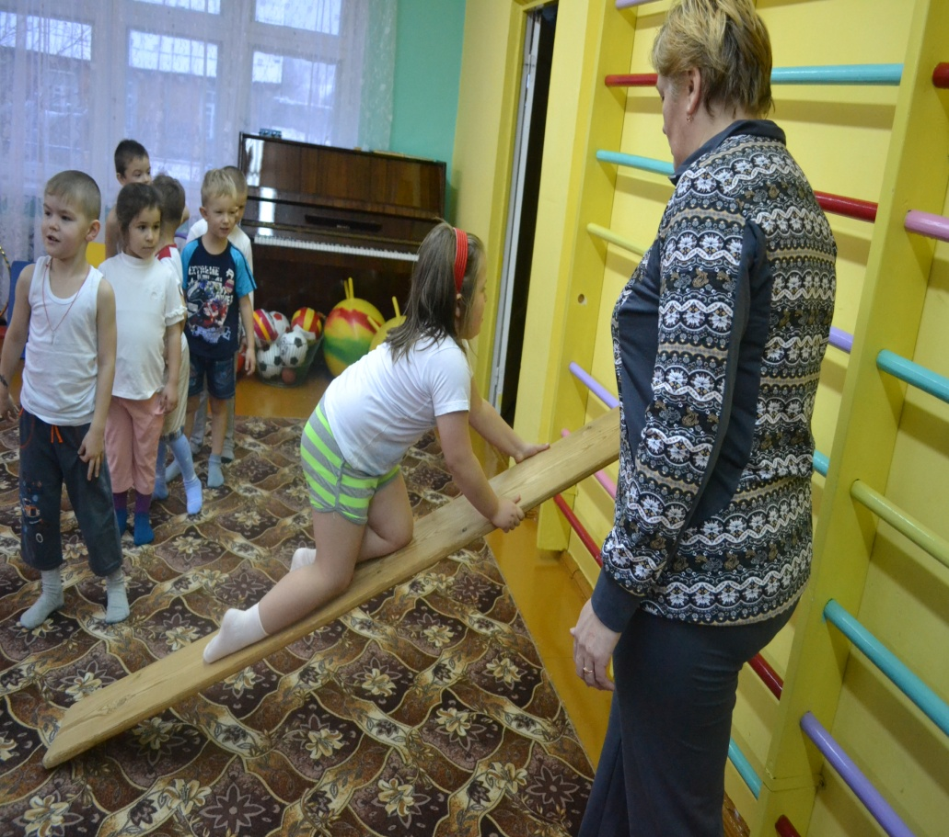
Модель внедрения здоровьесберегающих технологий:
Определение оптимальной нагрузки на ребенка, с учетом возрастных и индивидуальных особенностей

Slide 7
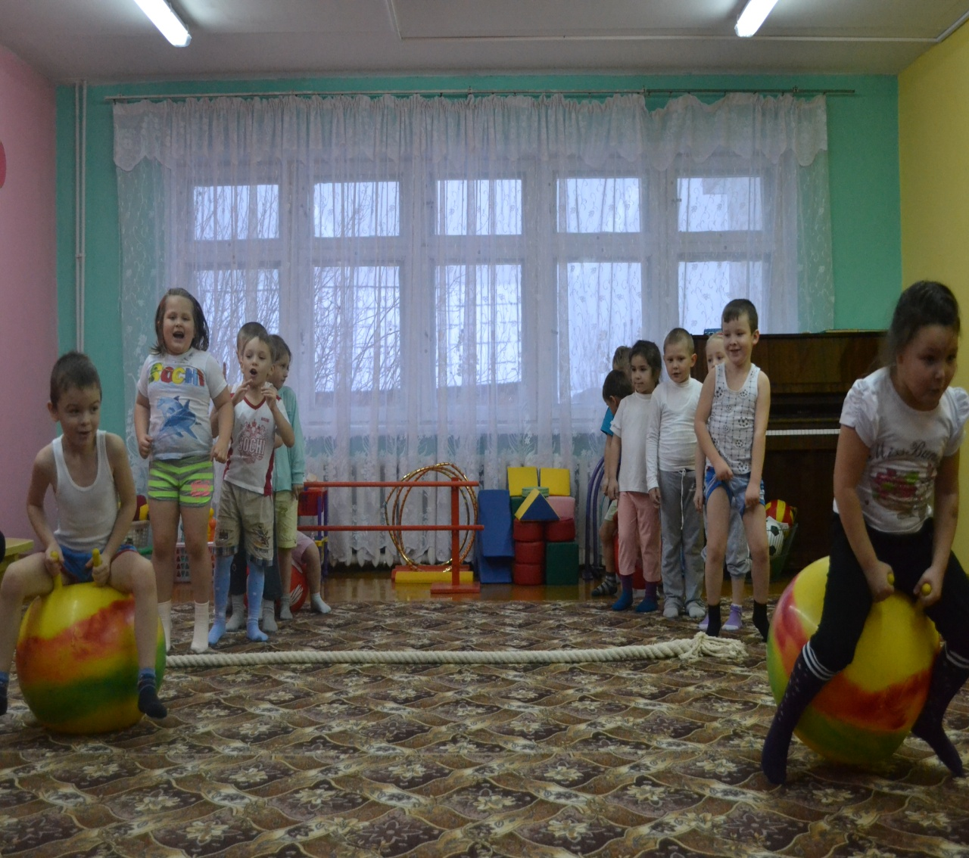
Модель внедрения здоровьесберегающих технологий:
Физкультурные занятия

Slide 8
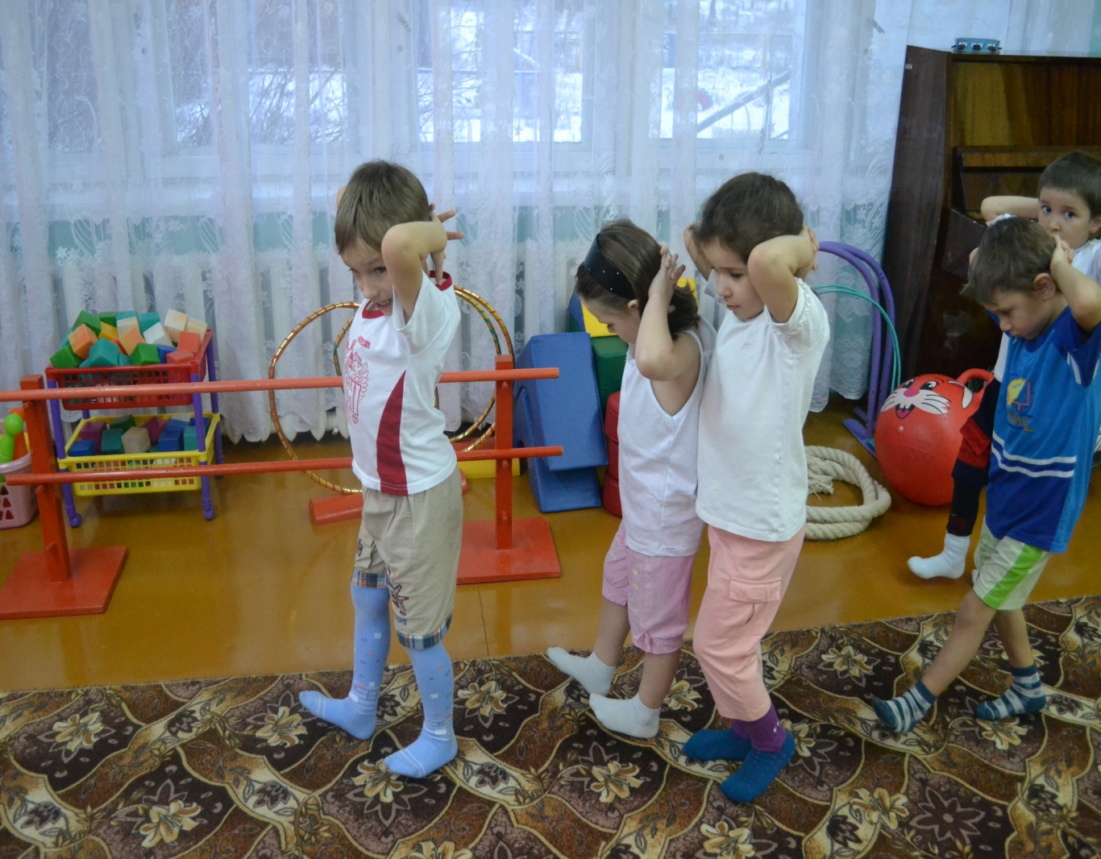
Модель внедрения здоровьесберегающих технологий:
Гимнастика после дневного сна

Slide 9
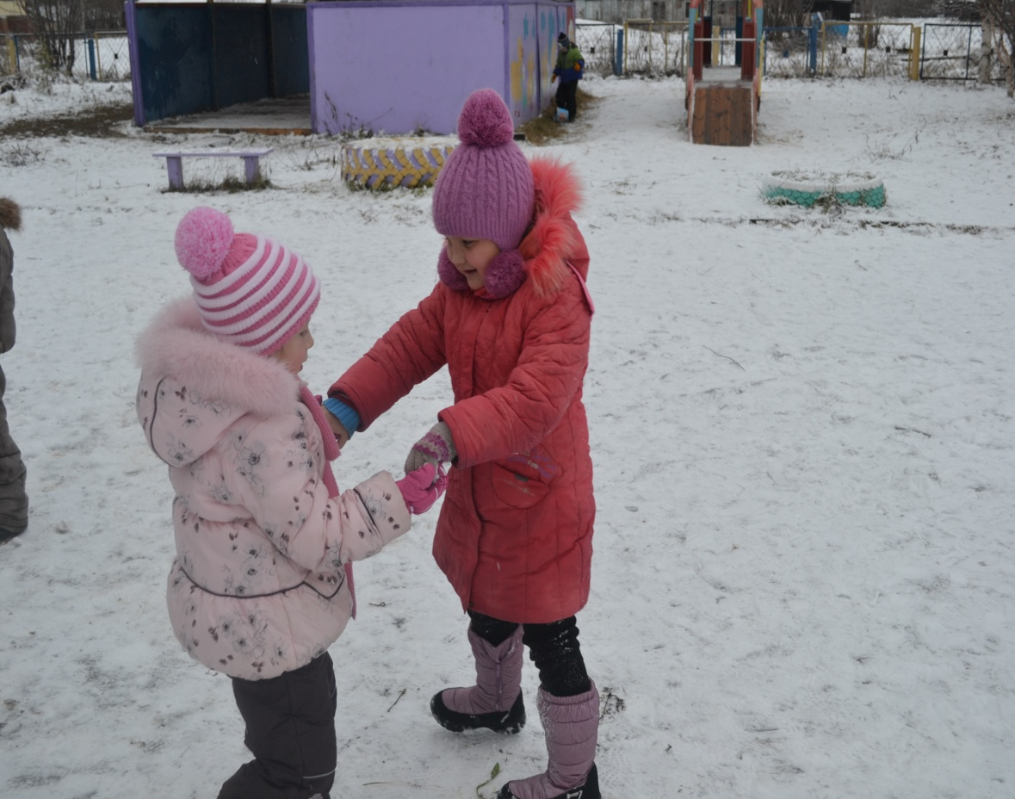
Модель внедрения здоровьесберегающих технологий:
Прогулки с включением подвижных игровых упражнений

Slide 10
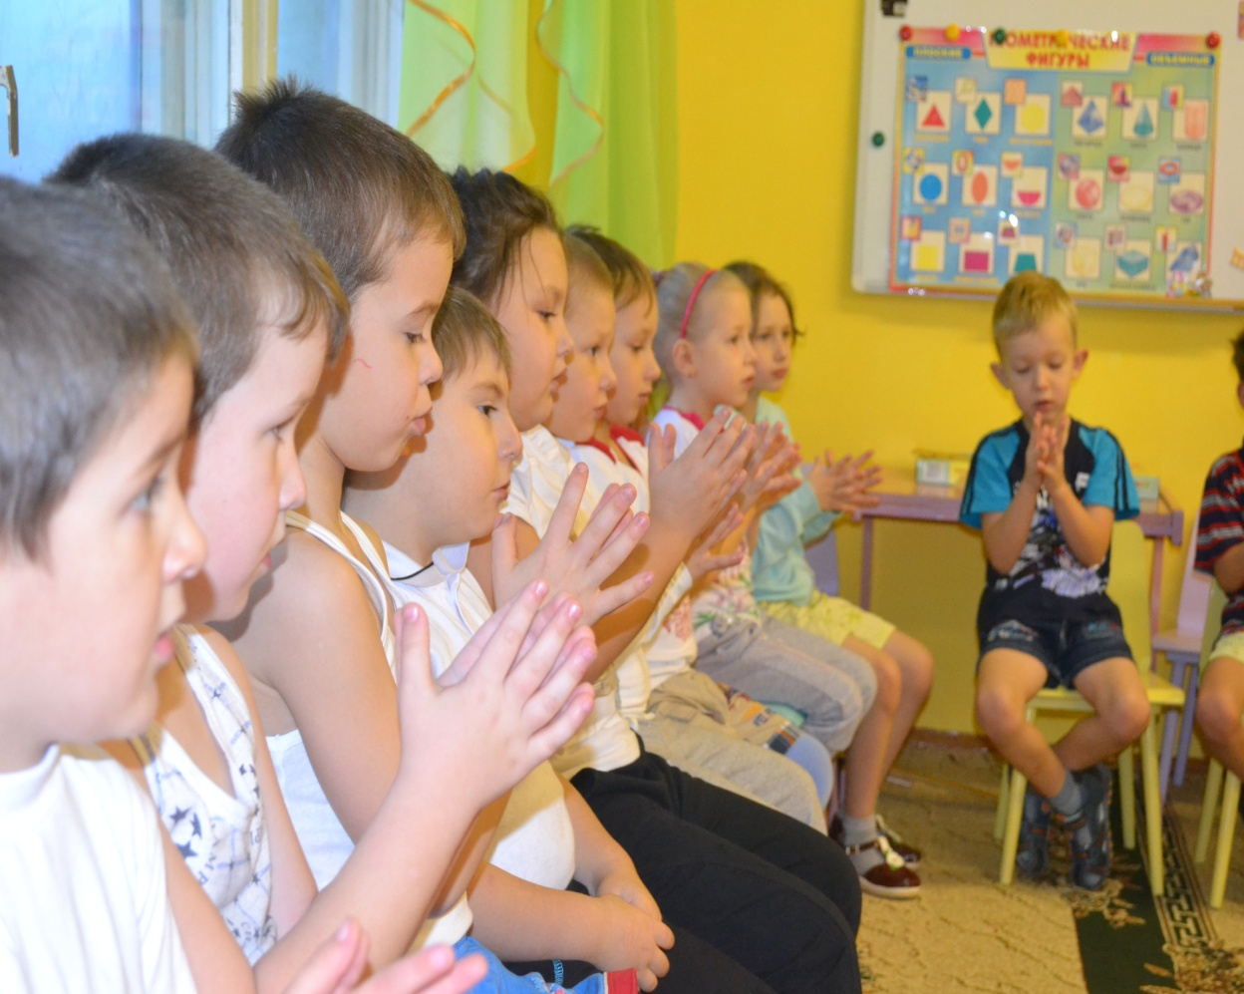
Модель внедрения здоровьесберегающих технологий:
Пальчиковая гимнастика

Slide 11
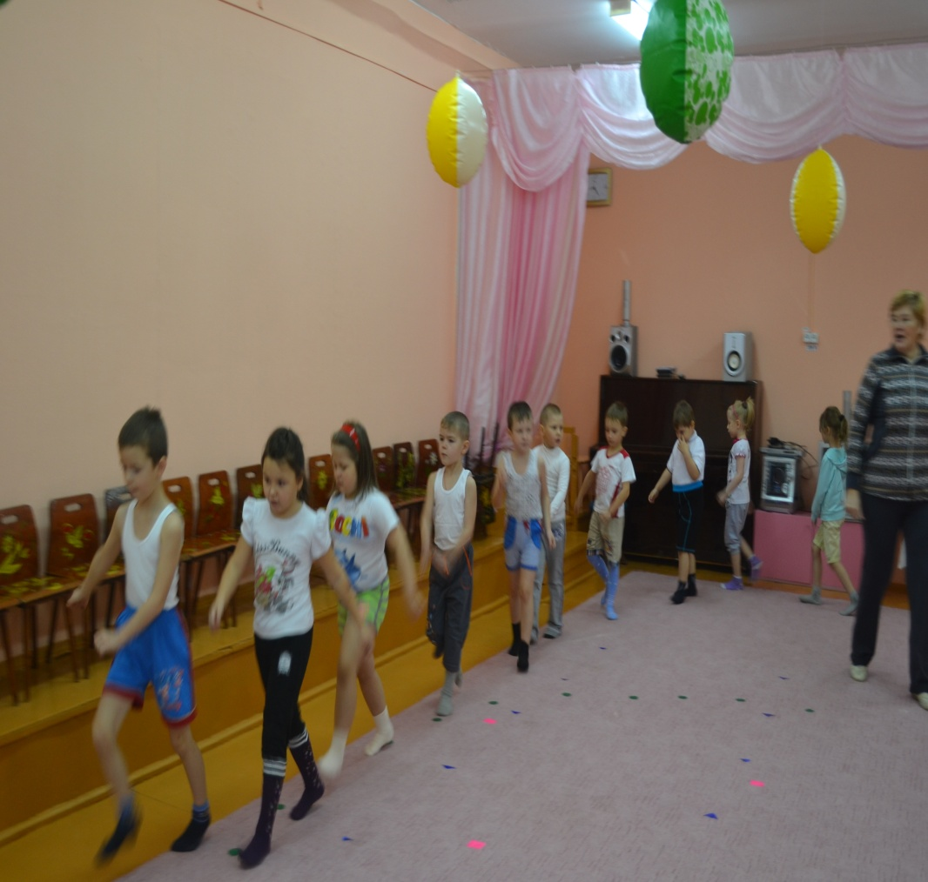
Модель внедрения здоровьесберегающих технологий:
Оздоровительный бег

Slide 12
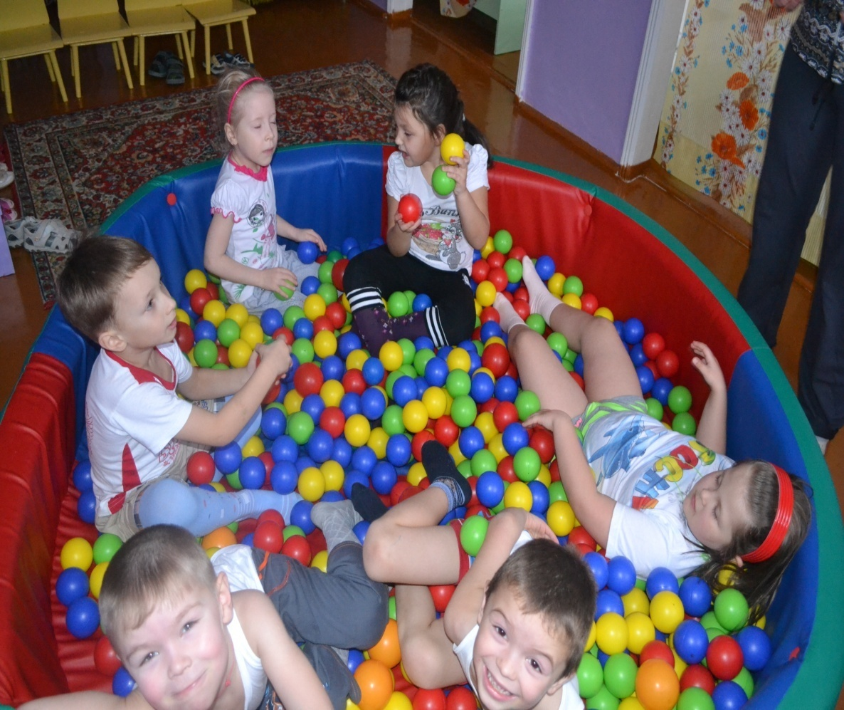
Модель внедрения здоровьесберегающих технологий:
Использование приемов релаксации: минуты тишины, музыкальные паузы, сухой бассейн с шариками

Slide 13
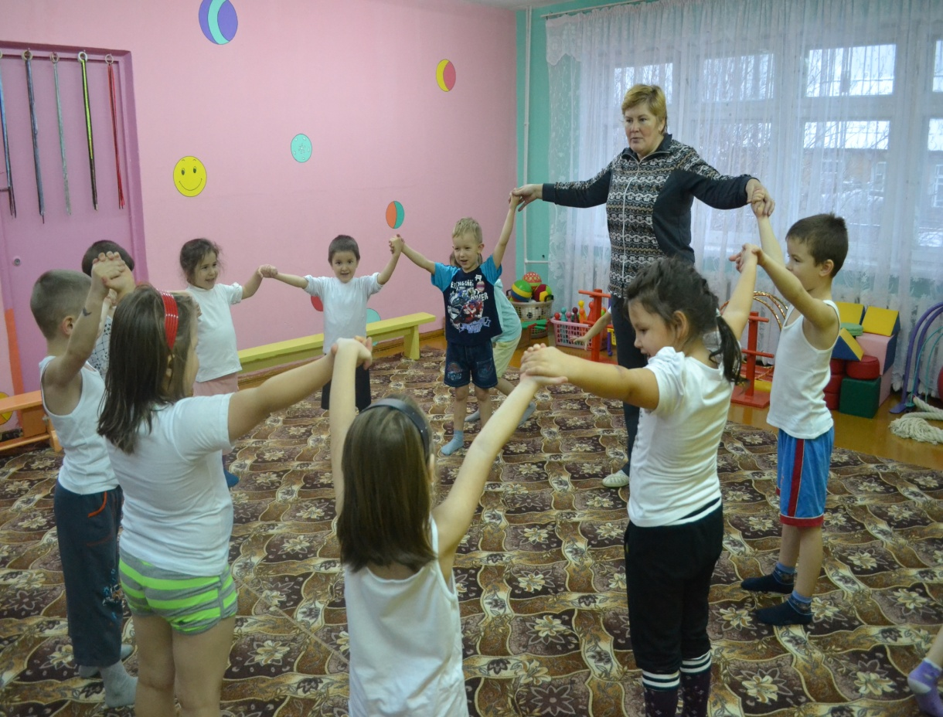
Модель внедрения здоровьесберегающих технологий:
Дыхательная гимнастика в игровой форме

Slide 14
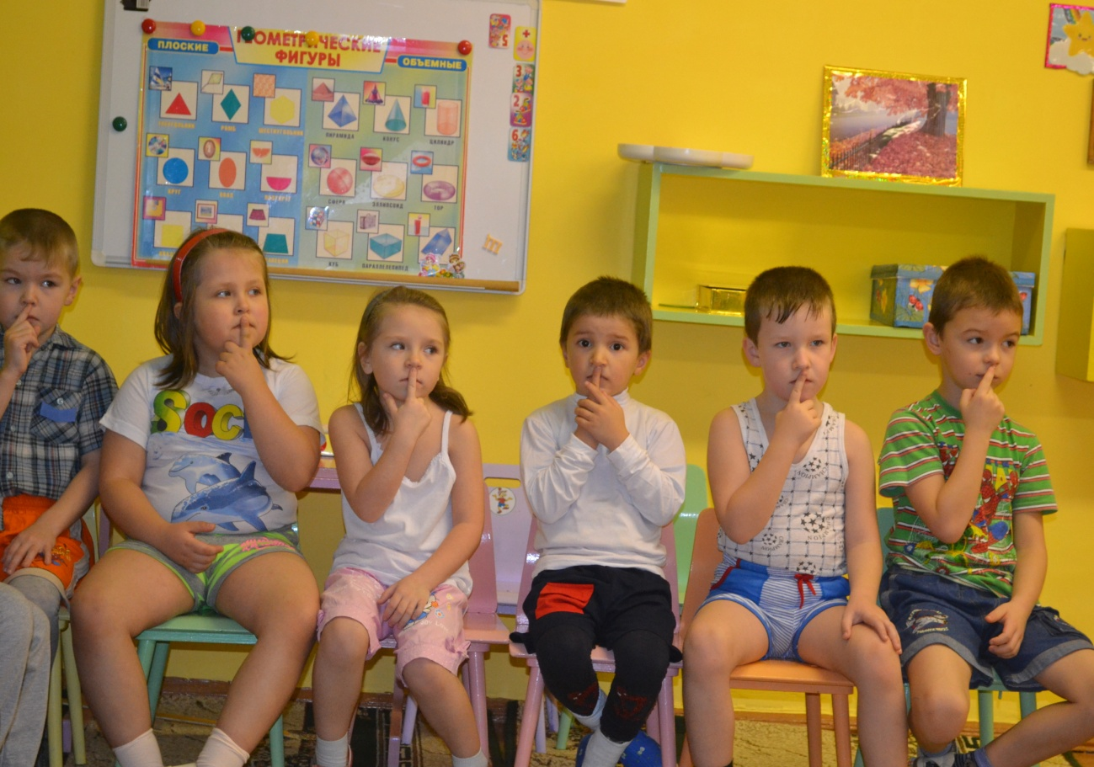
Модель внедрения здоровьесберегающих технологий:
Оксалиновая мазь

Slide 15
Модель внедрения здоровьесберегающих технологий:
- Ароматизация помещений (чесночные букетики)
- Чесночно – луковые закуски
- Воздушные ванны (облегченная одежда, одежда соответствует сезону года)

Slide 16
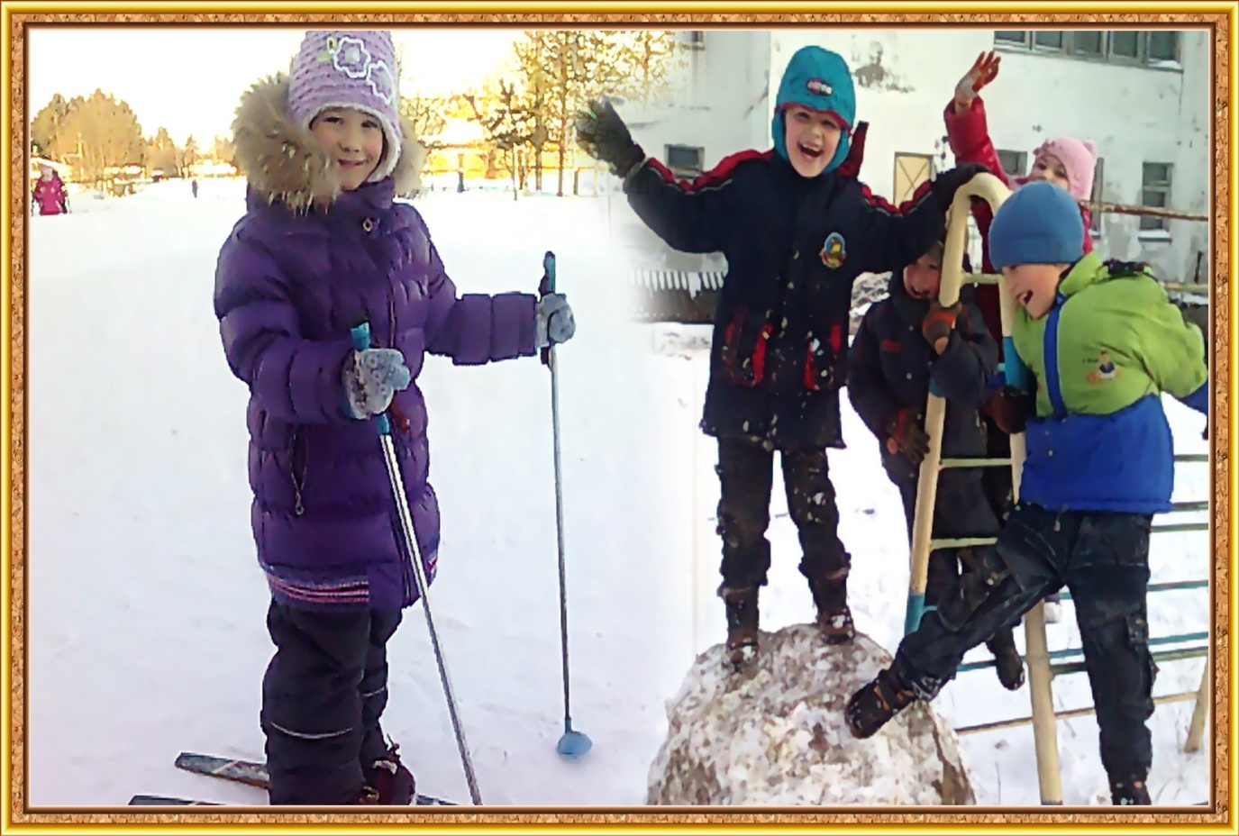
Модель внедрения здоровьесберегающих технологий:
Прогулки на воздухе

Slide 17
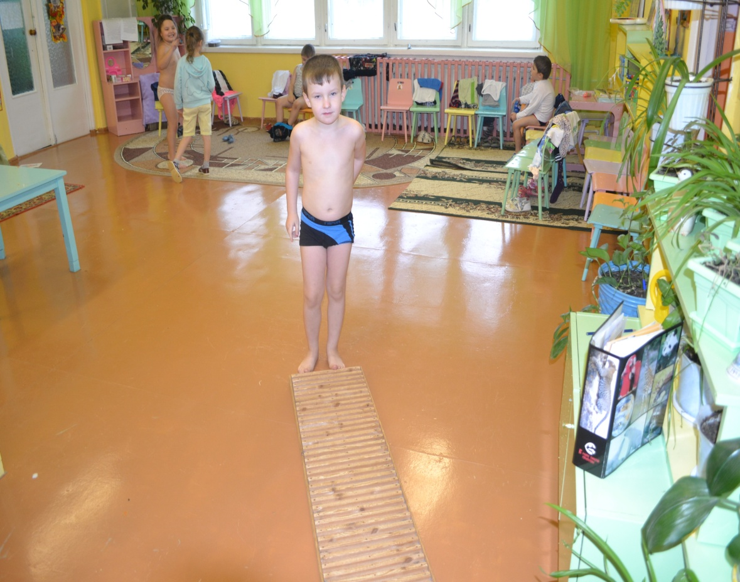
Модель внедрения здоровьесберегающих технологий:
Хождение босиком по «дорожке здоровья» перед сном

Slide 18
Модель внедрения здоровьесберегающих технологий:
Хождение босиком по траве
Игры с водой
- «Оздоровительный сон» ароматизация спален травами

Slide 19
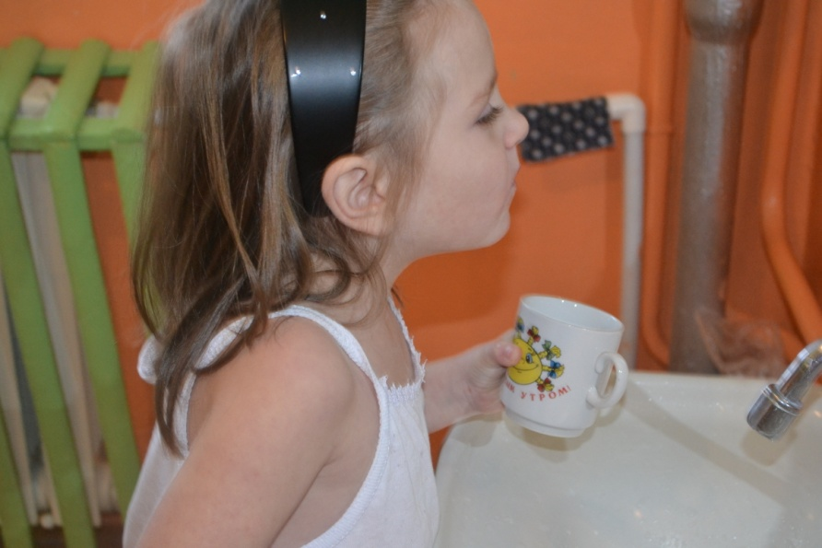
Модель внедрения здоровьесберегающих технологий:
Лечебное полоскание горла: соленой и чесночной водой, противовоспалительными травами (шалфей, эвкалипт, ромашка)

Slide 20
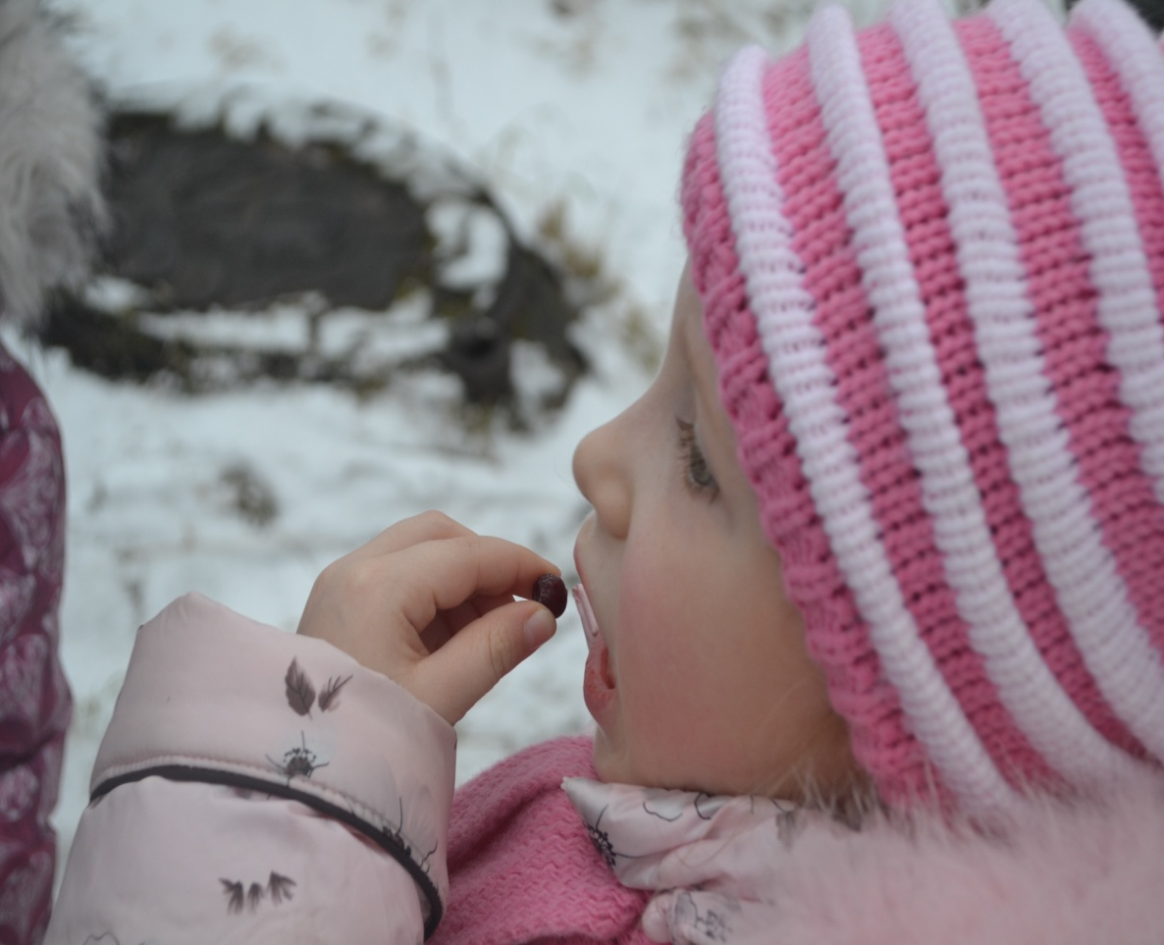
Модель внедрения здоровьесберегающих технологий:
Замороженная клюква

Slide 21
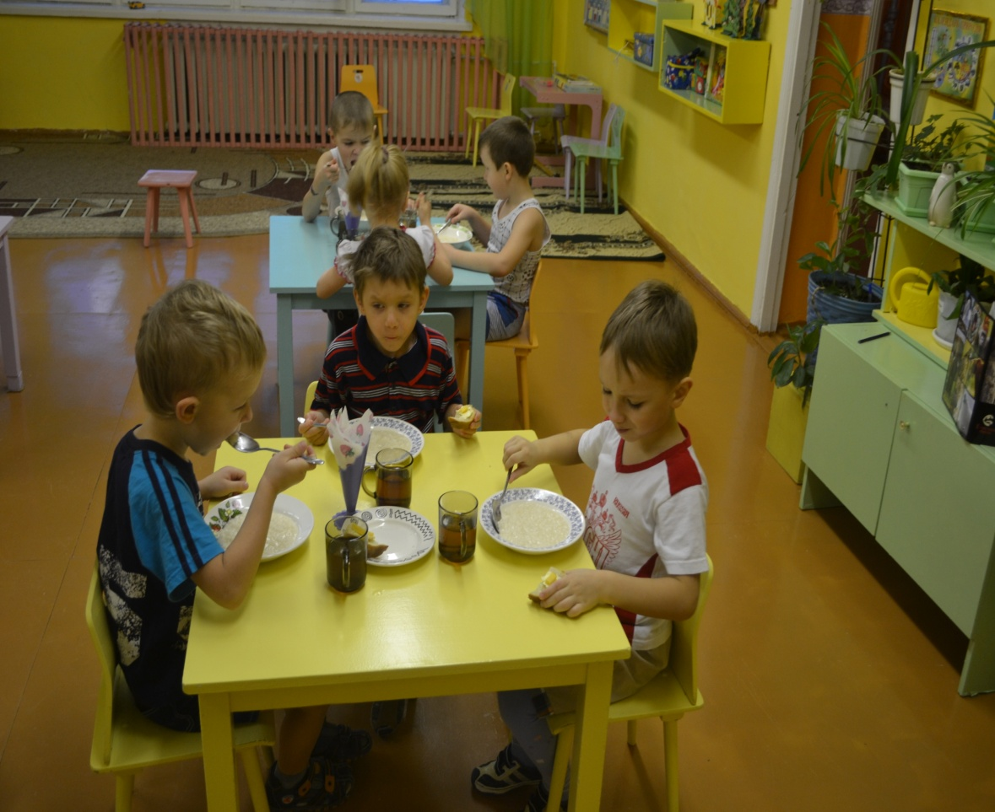
Модель внедрения здоровьесберегающих технологий:
Настойка шиповника
Витаминизация третьего блюда

Slide 22
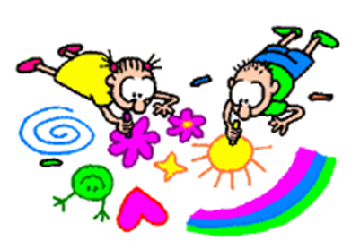
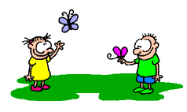
3 этап - заключительный
№ | Показатели | На 01.01.13 | На 01.01.14 | На 01.01.15 | На 01.01.16 | На 01.0117
1 | Среднесписочный состав | 55 | 54 | 53 | 56 | 62
2 | Число пропусков детодней по болезни | 589 | 551 | 435 | 409 | 396
3 | Число пропусков на одного ребенка | 5,3 | 5 | 4,8 | 4,6 | 4,3
4 | Количество случаев заболеваний | 150 | 112 | 89 | 87 | 86
5 | Количество случаев на одного ребенка | 2,7 | 2,07 | 2 | 1,5 | 1,3
6 | Количество ЧДБ % | 24,45 | 26 | 18,8 | 18 | 18
7 | Индекс здоровья % | 25,67 | 26 | 26 | 26,1 | 26,2
8 | Группы здоровья: 1 2 3 | 0 47 8 | 0 46 8 | 0 52 1 | 0 55 1 | 0 60 2
9 | Физическое развитие: - высокое - выше среднего - среднее - ниже среднего | 0 2 49 4 | 0 2 49 3 | 0 0 49 4 | 0 1 50 5 | 0 2 57 3

Slide 23
Основные выводы
Таким образом, мы можем констатировать, что используемая в комплексе здоровьесберегающая деятельность в итоге сформировала у детей полноценное развитие, стойкую мотивацию на здоровый образ жизни. Применение в работе ДОУ разработанной нами модели внедрения здоовьесберегающих технологий повысило результативность воспитательно-образовательного процесса, сформировало у родителей ценностные ориентации, направленные на сохранение и укрепление здоровья детей. Организация здоровьесберегающей среды, а также введение модели оздоровления детей помогли нам максимально снизить статический компонент в режиме дня наших воспитанников, а также способствовали повышению двигательной деятельности каждого ребенка, его всестороннему психофизическому развитию.

Slide 24
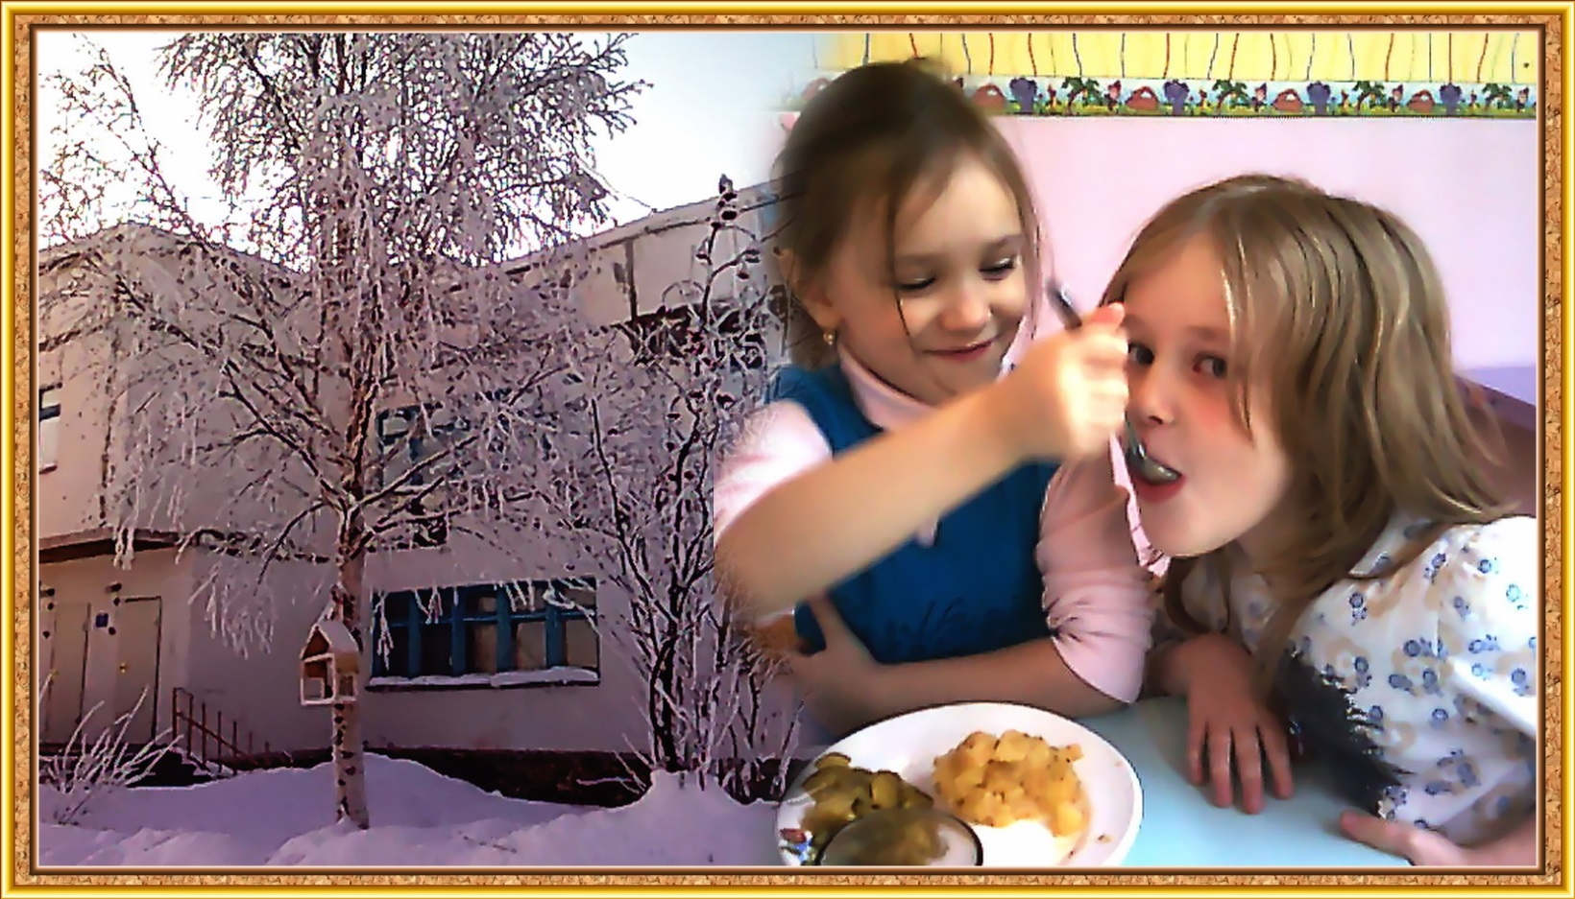

Накопленный опыт позволил выстроить систему формирования здоровьесберегающей среды в ДОУ, которая даёт возможность обогатить содержание образовательного процесса детского сада, сделать его современным и эффективным, повысить качество образования в целом.

Slide 25

СПАСИБО
ЗА ВНИМАНИЕ!

